Slide 1

深度学习实践
深度学习前言导论
常晓军 教授
中国科学技术大学信息科学技术学院
未来媒体计算实验室
2025年3月

Slide 2


深度学习前沿导论
Contents
目录
深度学习发展史
基础理论和应用
深度学习模型

Slide 3
深度学习前言导论
深度学习的发展史
1、人工智能
2、机器学习
3、深度学习

Slide 4
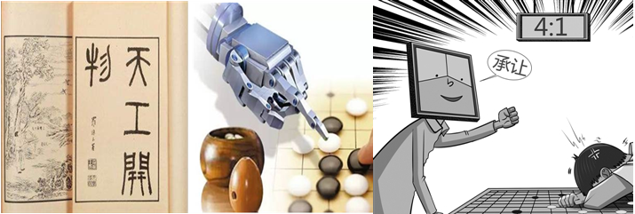
人工智能
人工智能
人工智能，也称机器智能。最初于1956年的Dartmouth学会上提出，是计算机科学、控制论、信息论、神经生理学、心理学、语言学等多种学科互相渗透而发展起来的一门综合性学科。以现代科技诠释和模拟人类智能，以延伸人类智能的科学，就是“人工智能”(AI：Artificial Intelligence) 。机器学习是实现人工智能的一种方法。深度学习是机器学习的一个分支。

Slide 5
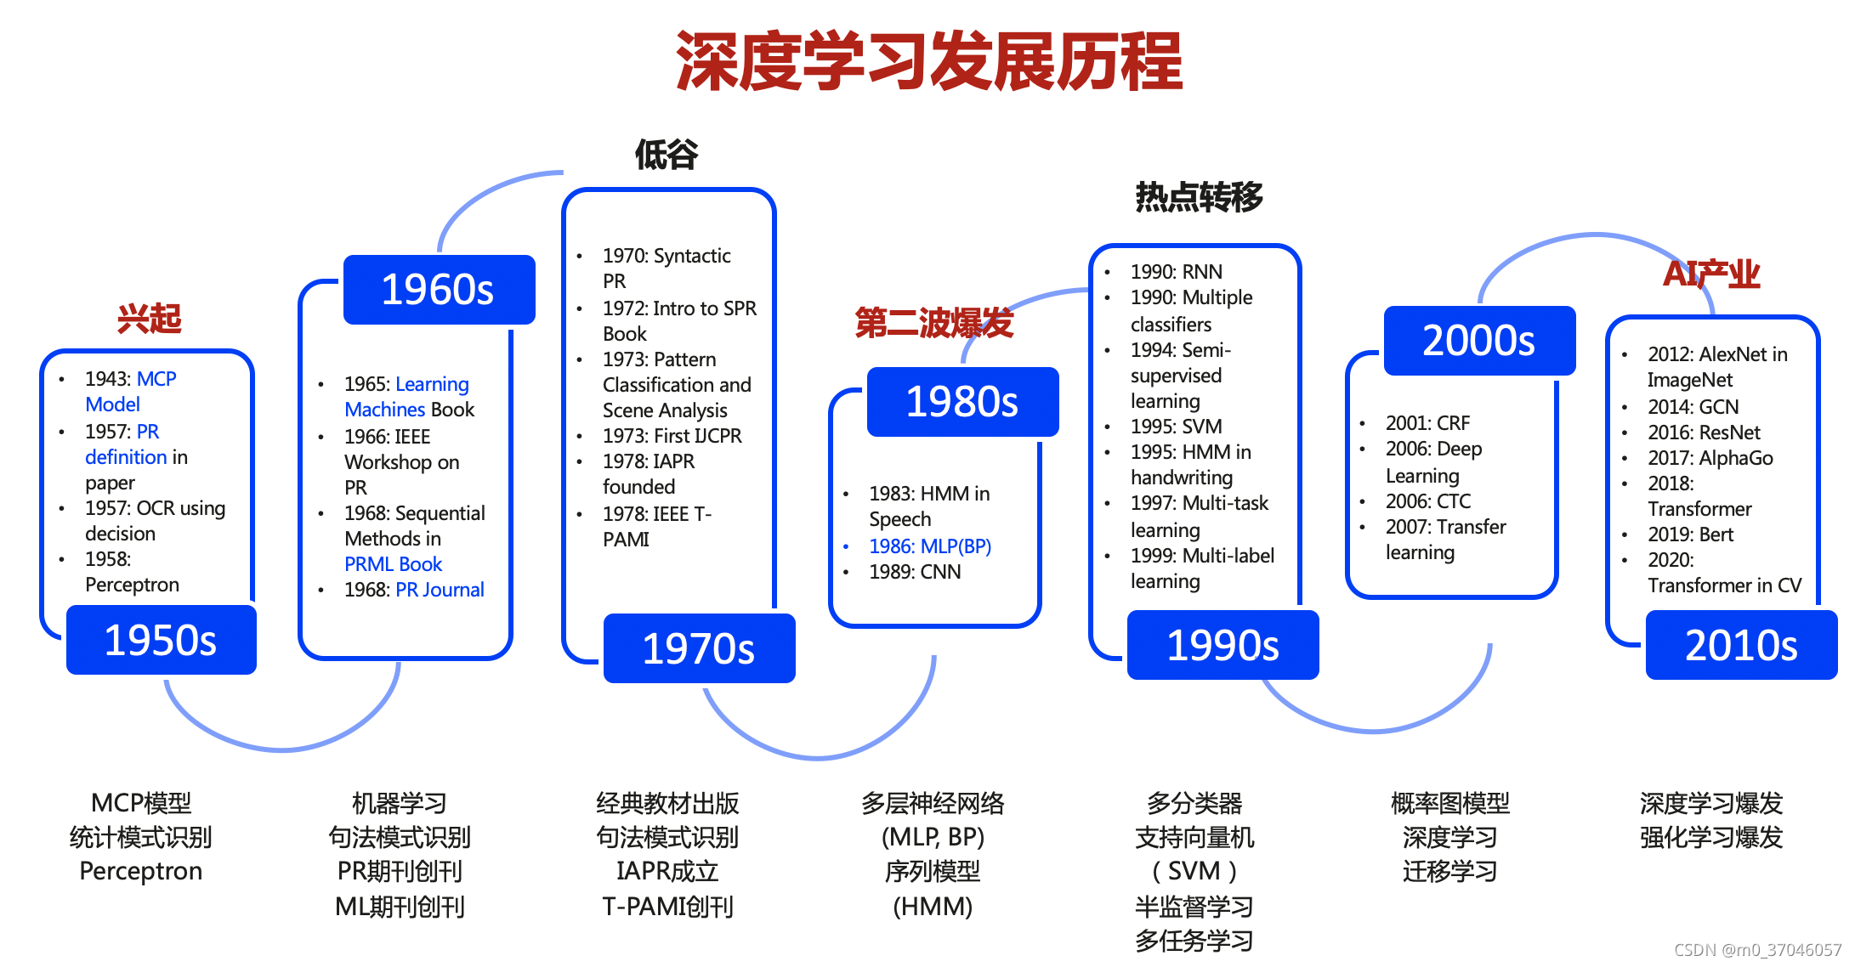
人工智能
人工智能

Slide 6
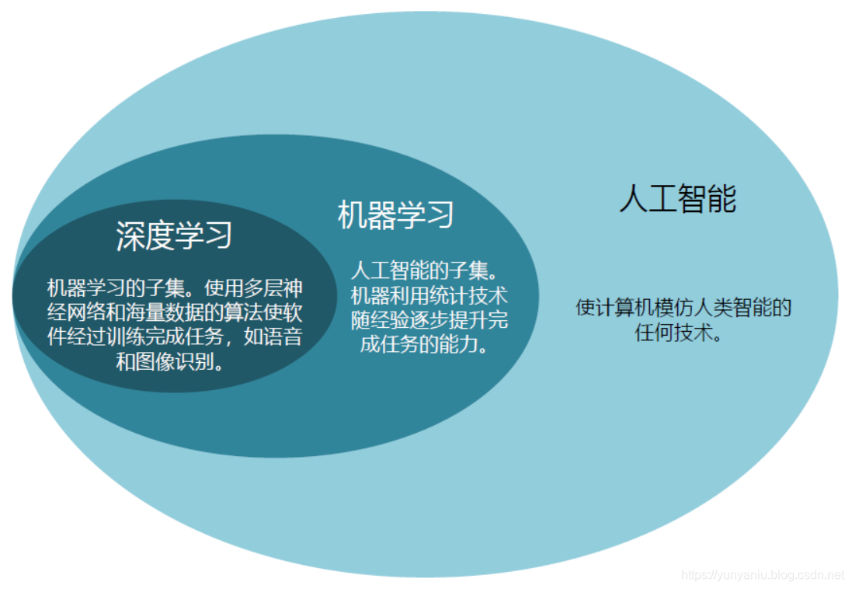
人工智能
人工智能、机器学习和深度学习

Slide 7
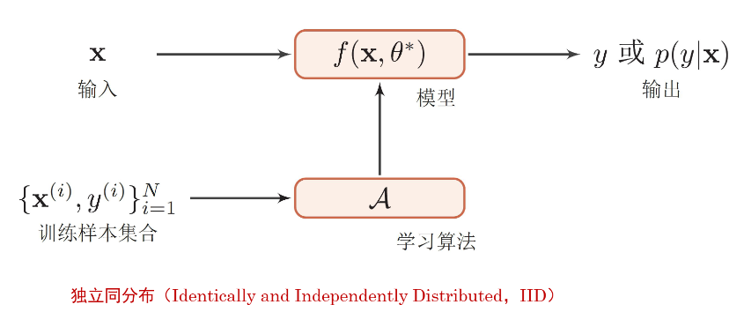
机器学习
机器学习：
从数据中获得决策（预测）函数使得机器可以根据数据进行自动学习，通过算法使得机器能从大量历史数据中学习规律从而对新的样本做决策

Slide 8
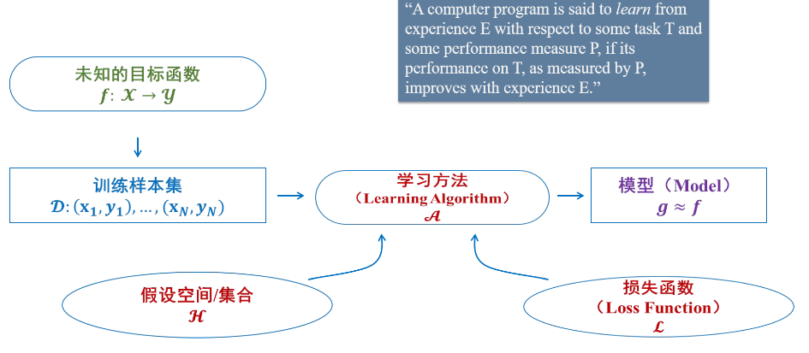
机器学习
数学描述：

Slide 9
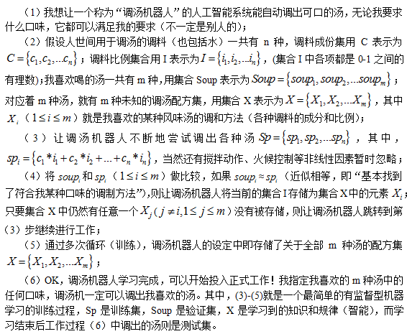
机器学习
简单举例：

Slide 10

机器学习
机器学习的种类---根据学习程度区分
根据所处理的数据种类的不同，机器学习可分为监督学习、无监督学习和强化学习。监督学习类似于跟着导师学习，学习过程中有指导监督，导师预先准备好验证集来纠正学习中的错误；无监督学习类似于一般的自学，学习全靠自己的悟性和直觉，没有导师提供验证集；强化学习是一种以己为师、自求自得的学习，通过环境和自我激励的方式不断学习、调整、产生验证集并自我纠错的迭代过程。

Slide 11
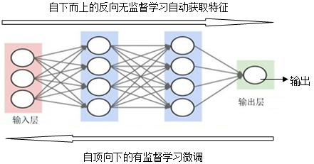
深度学习
深度学习：
深度学习的本质就是一个深层神经网络。深度学习的基本思想就是对堆叠多个层，将上一层的输出作为下一层的输入，逐步实现对输入信息的分级表达，让程序从中自动学习深入、抽象的特征。尤其值得注意的是“深度学习减少了人为干预，而这恰恰保留了数据客观性，因此可以提取出更加准确的特征”。深度学习的训练过程：

Slide 12
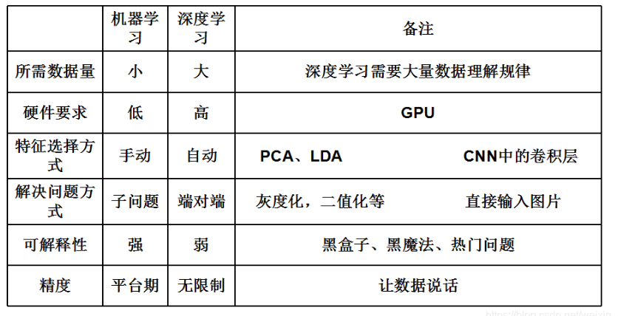
深度学习
机器学习和深度学习对比：

Slide 13
深度学习前言导论
基础理论和应用
1、神经网络结构
2、神经网络计算
3、激活函数和损失函数
3、简单神经网络搭建的代码实现（基于pytorch）

Slide 14
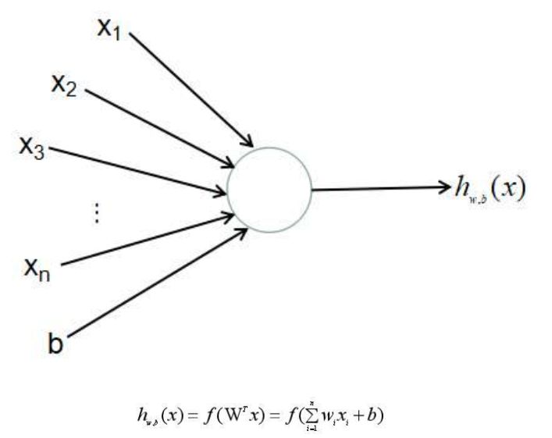
神经网络结构
什么是神经网络
神经网络是基于大脑的生理研究成果，抽象和模拟人脑神经网络若干基本特性进行信息处理的一种机器学习模型，它是由大量模拟人感知神经元的基本处理单元组成的多层次、非线性的网络。这些基本处理单元我们称之为神经元，神经元接受多个输入并产生一个输出，它的数学模型可以描述为：
函数f称为激活函数，W是权重向量，x是输入向量，常量b称为截距

Slide 15
神经网络结构
什么是神经网络
输入权重（Weights）：每个输入都有一个对应的权重，表示该输入对神经元的影响程度。权重决定了输入信号的重要性，通过调整权重，神经网络可以学习不同输入之间的关联性。
加权求和（Weighted Sum）：神经元将每个输入与对应的权重相乘，然后将这些加权的输入求和，形成一个加权求和的结果。
偏置（Bias）：偏置是一个可调参数，与每个神经元关联。它表示了神经元被激活的容易程度。偏置可以理解为一种阈值，如果加权求和结果超过这个阈值，神经元就会被激活。
激活函数（Activation Function）：激活函数是神经元的非线性变换函数。它接收加权求和的结果，并将其转换为神经元的输出。激活函数的引入使得神经网络能够捕捉非线性关系，从而提高了模型的表达能力。

Slide 16
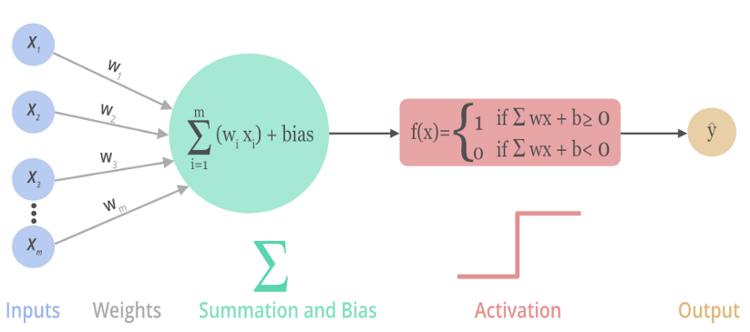
神经网络结构
为什么要用激活函数
如果不用激活函数，每一层输出都是上层输入的线性函数，无论神经网络有多少层，输出都是输入的线性组合，这种情况就是最原始的感知机。
使用激活函数能够给神经元引入非线性因素，使得神经网络可以任意逼近任何非线性函数，使深层神经网络表达能力更加强大，这样神经网络就可以应用到众多的非线性模型中。

Slide 17
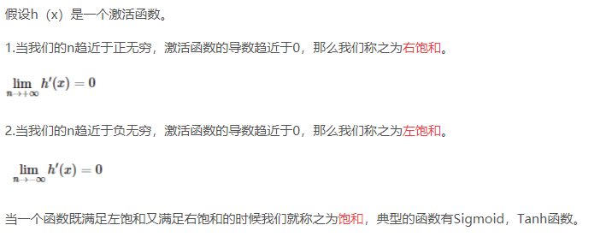
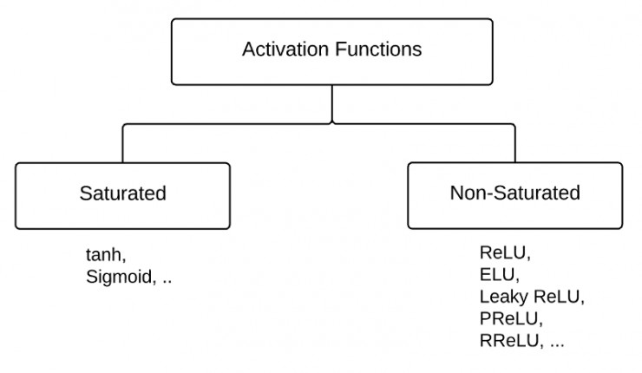
神经网络结构
常见激活函数
激活函数可以分为两大类：饱和激活函数、非饱和激活函数

Slide 18
神经网络结构
常见激活函数
相对于饱和激活函数，使用非饱和激活函数的优势在于两点：
非饱和激活函数能解决深度神经网络（层数非常多）带来的梯度消失问题
使用非饱和激活函数能加快收敛速度。
什么是梯度？什么是收敛？见后文

Slide 19
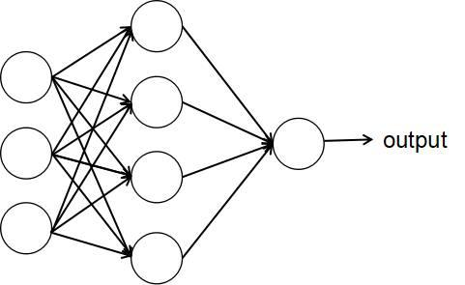
神经网络结构
神经网络组成
多个神经元联结在一起即组成一个神经网络：
上图最左边称为输入层，最右边称为输出层，中间称为隐藏层。
输入层（Input Layer）：负责接收原始数据输入。
隐藏层（Hidden Layers）：中间层，负责提取和转换输入数据的特征。
输出层（Output Layer）：输出模型的预测结果。

Slide 20


神经网络结构
神经网络组成
深度学习就是基于含多隐层的神经网络逐层抽象特征，每个隐层从上一层输出提取特征，层层抽象特征直至输出。
基于多层神经网络的深度学习具有非线性特性
对于深度学习，黑盒子可以描述为一个复合函数f(x)：

Slide 21
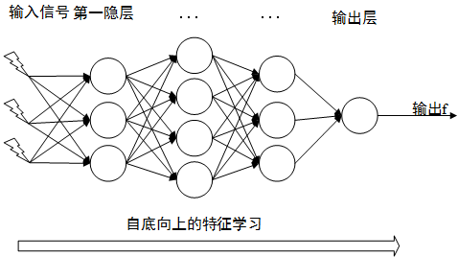
神经网络计算
前向传播和后向传播
前向传播（Forward Propagation）和反向传播（Backpropagation）是神经网络中两个关键的步骤，用于训练网络和更新权重。
前向传播是神经网络中通过层层传递信号来计算预测结果的过程，而反向传播则是根据预测结果和真实标签的差异来调整权重以优化模型性能的过程。这两个步骤是神经网络训练的关键步骤，通过反复迭代可以不断优化模型。

Slide 22
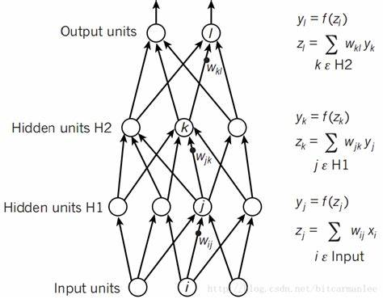
神经网络计算
前向传播
样本由输入层传入第一层layer，经第一层每个节点计算，每个节点得到一个输出，其输出继续作为下一层的输入，向前传播，直到输出层输出预测的结果。
初次正向传播会先初始化网络的权值，得到的输出值并不一定正确值。

Slide 23
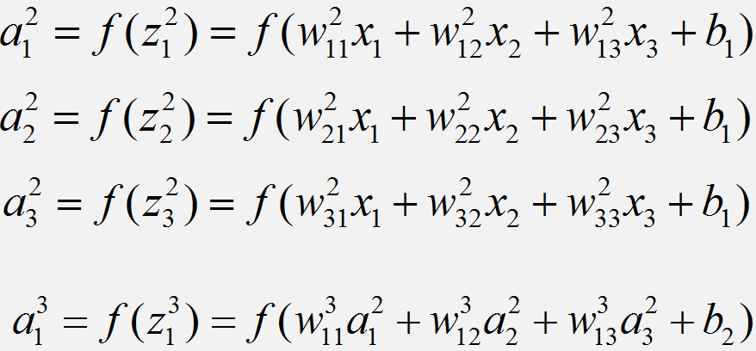
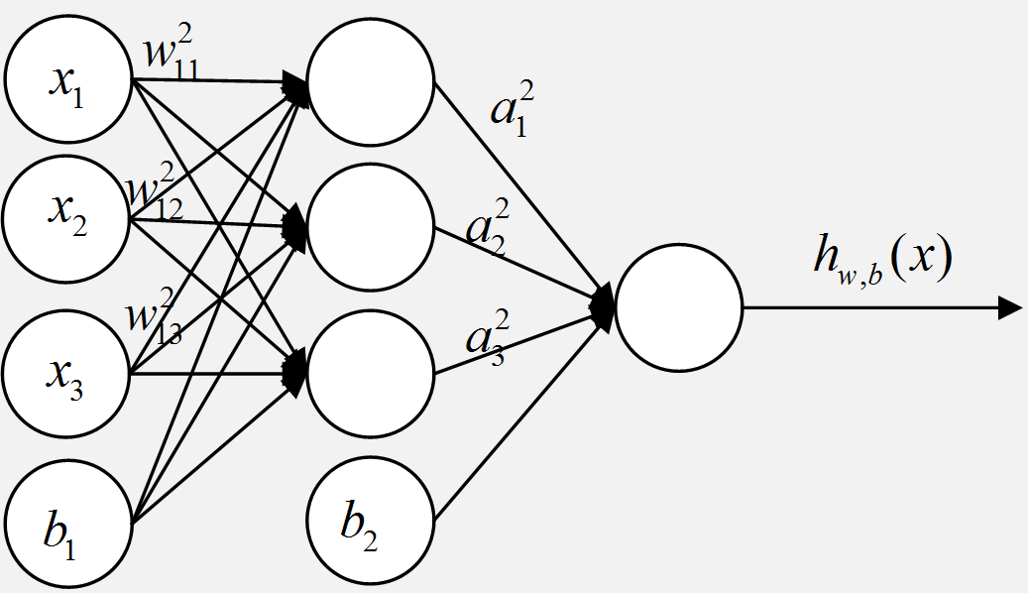
神经网络计算
前向传播
简单示例：
以此类推，假设L1层，共有m个神经元，则对于L1层的第j个神经元有：

Slide 24
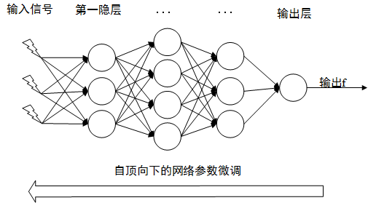
神经网络计算
后向传播
但是由于输入权重(w)和偏置(b)的初始值是随机化的，输入原始数据经过神经网络输出后很大概率不会得到正确的输出结果。所以如何得到适应数据的权重参数w和b？后向传播便是为了解决上述问题。
正向传播后，输入获得了一个对应的输出，将输出与输入的label相对比，计算误差值。误差值与各层参数相关，后向传播将误差分摊到各层，修正各层参数，从而最小化误差值，优化模型参数。

Slide 25
神经网络计算
后向传播
后向传播原理：对比期望输出和实际输出，得到代价（误差）函数。为了最小化代价函数，利用链式求导，将误差向前传，修正各层参数。
链式求导：
多元函数链式法则：若 在 处可微，
每个函数 在点 处可微分，则：

Slide 26
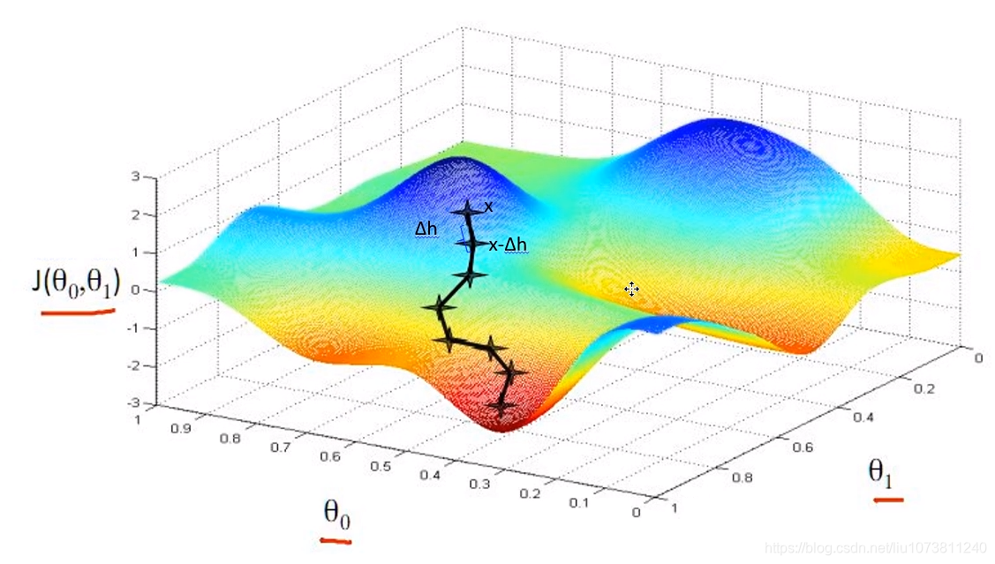
神经网络计算
后向传播
梯度下降法：梯度下降法是最常用的神经网络优化算法。
若将代价函数简单可视化，代价函数相当于一个崎岖不平的盆地，有高峰也有低谷（最小值）。梯度下降的目标是取得最小值，每次沿着最陡峭的方向（梯度方向），下降一定的距离（步长）。

Slide 27
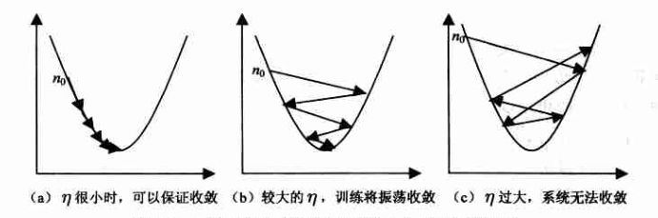
神经网络计算
后向传播
梯度下降法：梯度下降的步长不是一直不变的，当下降接近底部的时候，需要调整步子的大小，小心试探。当步子太大时，容易跨过最低点，在底部来回震荡。步子过小，下降速度会较慢。
在梯度下降过程中，节点i和j之间连接的权重 的更新如下：其中η为学习速率，用于控制步长的变化，f(x)为代价函数，即损失函数。

Slide 28
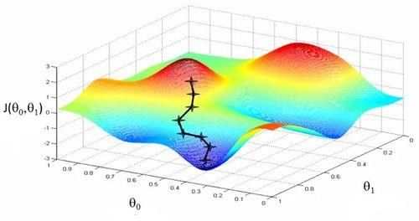
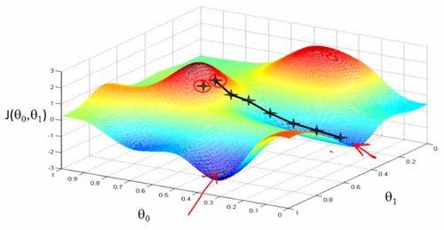
神经网络计算
后向传播
梯度下降法：由于初始化函数不同，初始下降点也会不同，下降路线也会不同。所以梯度下降有可能会得到局部最小值，而不是全局最小值。下图就是搜索到的两个不同的局部最优点。

Slide 29
神经网络计算
后向传播的问题
1、数据获取:训练深层神经网络依赖有标签的数据，大量有标签数据获取比较困难
2、局部最优：深层模型的每个神经元都是非线性变换，损失函数是高度非凸函数，与浅层模型的目标函数不同。所以采用梯度下降的方法容易陷入局部最优。
3、梯度弥散：随着传播深度的增加（如7层以上），残差传播到底层时已经变得太小，梯度的幅度也会急剧减小，导致浅层神经元的权重更新非常缓慢，无法有效进行学习。深层模型也就变成了前几层几乎固定，只能调节后几层的浅层模型，形成梯度弥散（vanishing gradient）。

Slide 30
神经网络计算
解决方案
逐层初始化：2006年，机器学习的大牛——Geoffrey Hinton提出了逐层初始化的解决方案，即采用逐层无监督训练方式。不同于从顶层开始训练的方式，逐层无监督训练从离数据最近的底层开始训练，这样就解决了单纯有监督方式深层神经网络无法训练的问题。

Slide 31
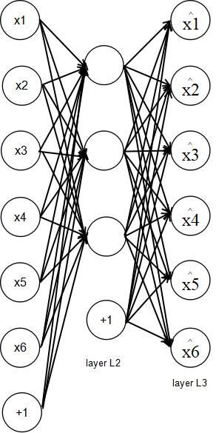
神经网络计算
自编码器
自编码器就是一种逐层无监督神经网络训练方式，自编码器的特点是预先对从最接近数据的底层开始对每一层输入进行重构，即每一个隐含层的输出等于它的输入，并引入约束条件避免平凡解。在逐层进行上述的预处理后，再对全局使用反向传播算法进行调参优化。
这种通过无监督逐层训练获得一个较好的初始值，再通过有监督训练进行微调的方式可以有效解决数据获取、局部极值和梯度弥散问题。

Slide 32
神经网络计算
梯度下降效率
批量梯度下降（Batch Gradient Descent）：批量梯度下降中，每计算一次梯度，需要计算所有数据。优点是可以更准确的从正确的方向下降，缺点是训练缓慢，时间开销大。
随机梯度下降（Stochastic Gradient Descent）：随机梯度下降，在每一轮迭代中，随机优化某一条训练数据的。其缺点是，数据的减少使其较难达到最优解，优点是速度有很大提升，且少量数据训练的模型效果的泛化能力更强，在新的数据上，效果不错。
最小批量梯度下降（Mini-Batch Gradient Descent）：实际使用中，现在更多的应用的是最小批量梯度下降，保证速度的同时，其结果也更接近最优解。

Slide 33


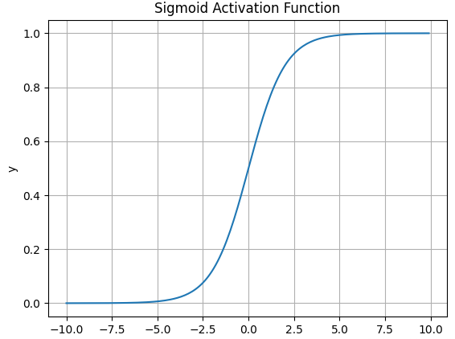
激活函数
Sigmoid激活函数
Sigmoid激活函数的数学表达式为：
导数表达式为：
函数图像如下：
Sigmoid函数在历史上曾非常常用，输出值范围为[0,1]之间的实数

Slide 34
激活函数
Sigmoid激活函数
Sigmoid激活函数优点：
梯度平滑，便于求导，也防止模型训练过程中出现突变的梯度
Sigmoid 函数的输出范围是 0 到 1。非常适合作为模型的输出函数用于输出一个0~1范围内的概率值，比如用于表示二分类的类别或者用于表示置信度
缺点：
容易造成梯度消失。我们从导函数图像中了解到sigmoid的导数都是小于0.25的，那么在进行反向传播的时候，梯度相乘结果会慢慢的趋向于0。这样几乎就没有梯度信号通过神经元传递到前面层的梯度更新中，因此这时前面层的权值几乎没有更新，这就叫梯度消失。除此之外，为了防止饱和，必须对于权重矩阵的初始化特别留意。如果初始化权重过大，可能很多神经元得到一个比较小的梯度，致使神经元不能很好的更新权重提前饱和，神经网络就几乎不学习。
函数输出不是以 0 为中心的，梯度可能就会向特定方向移动，从而降低权重更新的效率
Sigmoid 函数执行指数运算，计算机运行得较慢，比较消耗计算资源

Slide 35

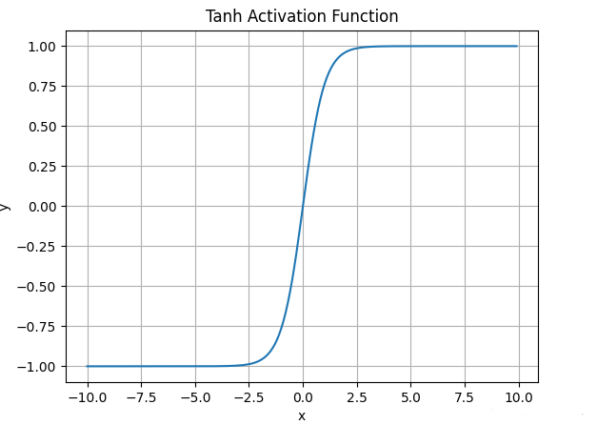

激活函数
Tanh激活函数
Tanh激活函数的数学表达式为：
函数图像如下：
实际上，Tanh函数是 sigmoid 的变形：
与sigmoid不同的是，tanh是“零为中心”的。因此在实际应用中，tanh会比sigmoid更好一些。但是在饱和神经元的情况下，tanh还是没有解决梯度消失问题

Slide 36
激活函数
Tanh激活函数
Tanh激活函数优点：
tanh 的输出间隔为 1，并且整个函数以 0 为中心，比 sigmoid 函数更好
在 tanh 图中，负输入将被强映射为负，而零输入被映射为接近零
缺点：
仍然存在梯度饱和的问题
依然进行的是指数运算，指数运算很耗费计算资源

Slide 37

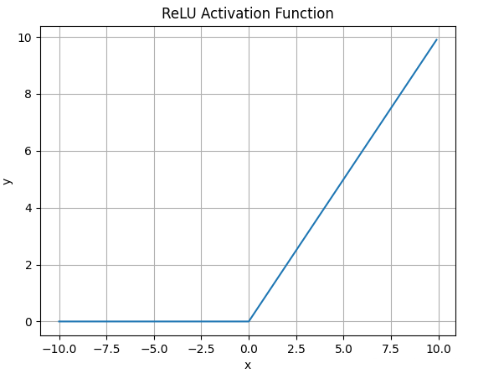
激活函数
ReLU激活函数
ReLU激活函数（非饱和激活函数）的数学表达式为：
函数图像如下：
ReLU激活函数不会对正值饱和，并且计算速度很快，并且由于没有最大值，它可以防止梯度消失问题，直到现在还是使用最多的激活函数并且没有之一

Slide 38
激活函数
ReLU激活函数
ReLU激活函数优点：
ReLU解决了梯度消失的问题，当输入值为正时，神经元不会饱和
由于ReLU线性、非饱和的性质，在SGD中能够快速收敛
计算复杂度低，不需要进行指数运算
缺点：
与Sigmoid一样，其输出不是以0为中心的
Dead ReLU 问题。当输入为负时，梯度为0。这个神经元及之后的神经元梯度永远为0，不再对任何数据有所响应，导致相应参数永远不会被更新，这种情况被称为神经元坏死

Slide 39

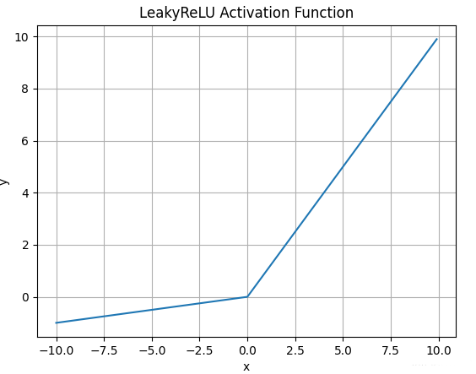
激活函数
Leaky Relu激活函数
Leaky Relu激活函数（非饱和激活函数）的数学表达式为：
函数图像如下：
注意：从理论上讲，Leaky ReLU 具有 ReLU 的所有优点，而且 Dead ReLU 不会有任何问题，但在实际操作中，尚未完全证明 Leaky ReLU 总是比 ReLU 更好

Slide 40
激活函数
Leaky Relu激活函数
Leaky Relu激活函数优点：
解决了ReLU输入值为负时神经元出现的死亡的问题
Leaky ReLU线性、非饱和的性质，在SGD中能够快速收敛
计算复杂度低，不需要进行指数运算
缺点：
函数中的α，需要通过先验知识人工赋值（一般设为0.01）
有些近似线性，导致在复杂分类中效果不好。

Slide 41

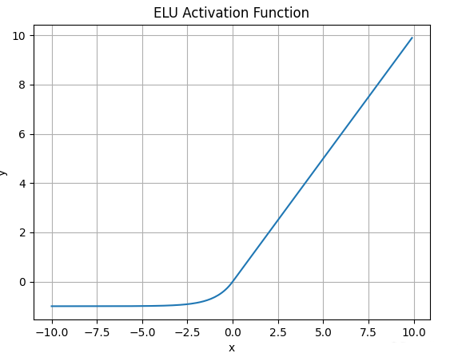
激活函数
ELU激活函数
ELU激活函数（非饱和激活函数）的数学表达式为：
函数图像如下：
与Leaky ReLU和PRelu激活函数不同的是，ELU激活函数的负半轴是一个指数函数而不是一条直线

Slide 42
激活函数
ELU激活函数
ELU激活函数优点：
ELU试图将激活函数的输出均值接近于零，使正常梯度更接近于单位自然梯度，从而加快学习速度
ELU 在较小的输入下会饱和至负值，从而减少前向传播的变异和信息
缺点：
计算的时需要计算指数，计算效率低

Slide 43

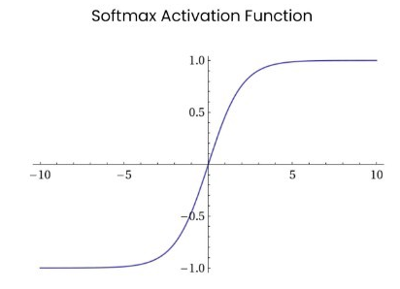
激活函数
Softmax激活函数
Softmax激活函数的数学表达式为：
函数图像如下：
Softmax函数常在神经网络输出层充当激活函数，将输出层的值通过激活函数映射到0-1区间，将神经元输出构造成概率分布，用于多分类问题中，Softmax激活函数映射值越大，则真实类别可能性越大

Slide 44
损失函数
什么是损失函数
简单的理解就是每一个样本经过模型后会得到一个预测值，然后得到的预测值和真实值的差值就成为损失（当然损失值越小证明模型越是成功），我们知道有许多不同种类的损失函数，这些函数本质上就是计算预测值和真实值的差距的一类型函数，然后经过库（如pytorch，tensorflow等）的封装形成了有具体名字的函数，本节课主要讨论基于pytorch的编程。
根据任务类型，损失函数可分为以下几类：
回归任务
分类任务
其他任务

Slide 45



损失函数
回归任务的损失函数
(1)均方误差（Mean Squared Error, MSE）
公式：
特点：对异常值敏感（平方放大大误差），适用于输出为连续值的任务（如房价预测），但是可能导致梯度爆炸。
(2)平均绝对误差（Mean Absolute Error, MAE）
公式：
特点：对异常值鲁棒，梯度稳定，但收敛速度较慢。
(3) Huber Loss
公式（结合MSE和MAE，δ为阈值）：
特点：在误差较小时类似MSE，误差较大时类似MAE，平衡了对异常值的鲁棒性和收敛效率。

Slide 46



损失函数
分类任务的损失函数
(1)交叉熵损失（Cross-Entropy Loss）
公式：
特点：与Softmax激活函数配合使用，擅长处理概率分布差异，是分类任务最常用的损失函数。
(2) Hinge Loss
公式（常用于支持向量机/SVM）：
特点：关注分类边界的正确性，适用于二分类任务。
(3) Focal Loss
公式（解决类别不平衡问题，γ为调节因子）：
特点：降低易分类样本的权重，聚焦困难样本（如目标检测中的RetinaNet）。

Slide 47
损失函数
其他任务的损失函数
对抗损失（Adversarial Loss）：用于生成对抗网络（GAN），衡量生成数据与真实数据的分布差异。
对比损失（Contrastive Loss）：用于度量学习（如人脸识别），拉近同类样本距离，推远异类样本。
自定义损失函数：根据任务需求设计（如医学图像分割中的Dice Loss）。

Slide 48
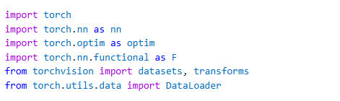
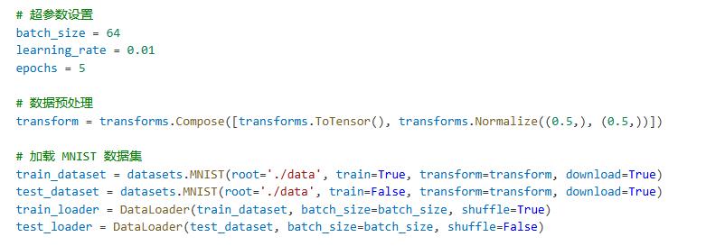
简单神经网络搭建的代码实现（基于pytorch）
导入库
数据预处理和加载数据集

Slide 49
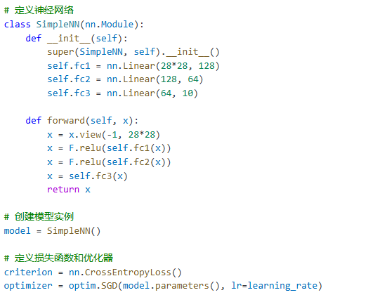
简单神经网络搭建的代码实现（基于pytorch）
定义神经网络、损失函数和优化器

Slide 50
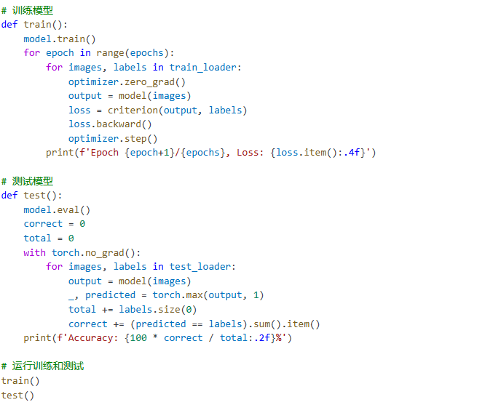
简单神经网络搭建的代码实现（基于pytorch）
训练和测试模型

Slide 51
深度学习前言导论
深度学习主流模型
1、卷积神经网络
2、循环神经网络
3、Transformer

Slide 52
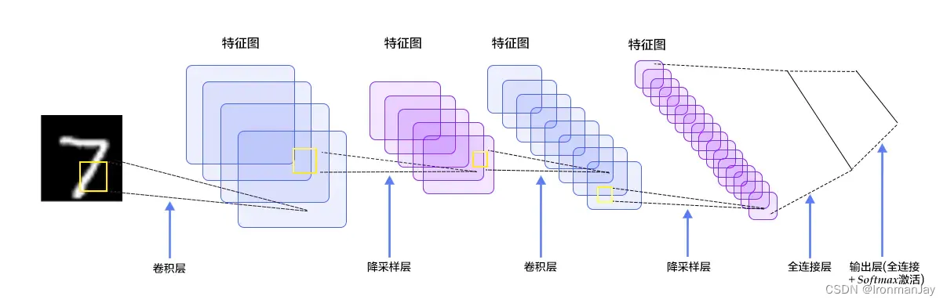
卷积神经网络
什么是卷积神经网络
卷积神经网络一般包含三种类型的层，分别是卷积层、下采样层（池化层）及全连接层。通过卷积核与上一层输出进行卷积作为卷积层的输出，这样可以达到权值共享的目的；下采样是在卷积层的基础上，在一个固定区域中采样一个点，使得整个网络具有一定的缩放、平移及形变不变性。以手写数字识别为例，整个识别的过程如下所示：

Slide 53
卷积神经网络
什么是卷积神经网络
输入层：输入图像等信息
卷积层：用来提取图像的底层特征
池化层：防止过拟合，将数据维度减小
全连接层：汇总卷积层和池化层得到的图像的底层特征和信息
输出层：根据全连接层的信息得到概率最大的结果

Slide 54
卷积神经网络
输入层
输入层：输入图像等信息。
输入层比较简单，这一层的主要工作是处理输入图像等信息，将图片转换为对应的二维矩阵，这个二维矩阵就是由图像每一个像素的像素值大小组成的，如下图所示的手写数字“8”的图像，计算机读取后是以像素值大小组成的二维矩阵存储的图像。RGB图像是由3个通道的图片组成的，即转换成三个二维矩阵。

Slide 55
卷积神经网络
输入层作用
该层要做的处理主要是对原始图像数据进行预处理，其中包括：
去均值：把输入数据各个维度都中心化为0，如下图所示，其目的就是把样本的中心拉回到坐标系原点上。
归一化：幅度归一化到同样的范围，如下所示，即减少各维度数据取值范围的差异而带来的干扰，比如，我们有两个维度的特征A和B，A范围是0到10，而B范围是0到10000，如果直接使用这两个特征是有问题的，好的做法就是归一化，即A和B的数据都变为0到1的范围。
PCA/白化：用PCA降维；白化是对数据各个特征轴上的幅度归一化

Slide 56
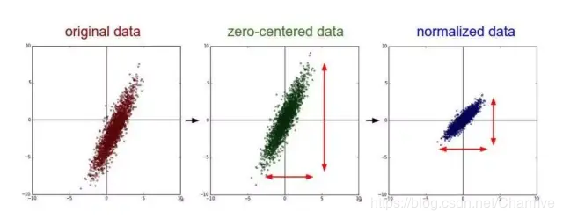
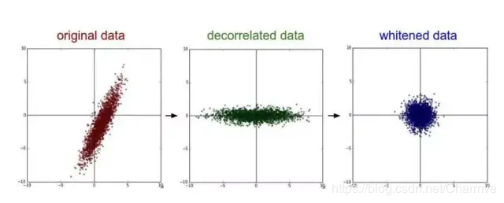
卷积神经网络
输入层作用
去均值与归一化效果图：
去相关与白化效果图：

Slide 57
卷积神经网络
卷积层
在图像处理过程中，为了提取特定特征，可对图像的二维矩阵执行卷积操作。卷积核（Convolution Kernel）与图像区域进行乘积计算，以确定特征的存在性，其中匹配特征的区域赋予较高值，而非特征区域则赋予较低值。例如，若输入图像为人脸，而目标特征为眼睛，则可将“眼睛”作为卷积核，并在图像上滑动，通过计算响应值来识别眼睛所在位置，从而实现特征提取。

Slide 58
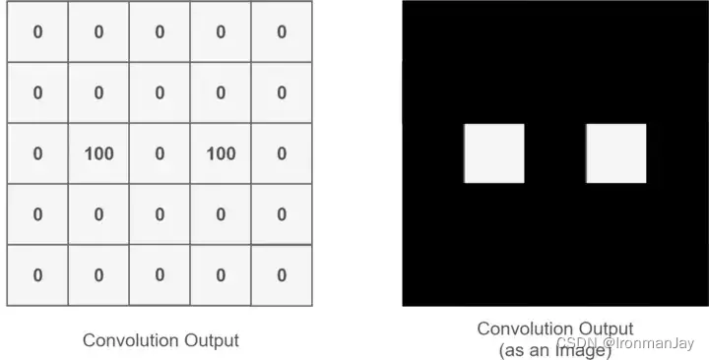
卷积神经网络
卷积层
通过整个卷积过程又得到一个新的二维矩阵，此二维矩阵也被称为特征图（Feature Map），最后我们可以将得到的特征图进行上色处理（这只是打个比方，比如高值为白色，低值为黑色），最后可以提取到关于人的眼睛的特征，如下所示：

Slide 59
卷积神经网络
卷积层
卷积层的核心操作是使用一个比输入图像矩阵更小或相等的二维卷积核，对图像进行逐步计算。卷积核在输入矩阵上滑动，每次移动时执行对应元素的乘积求和，并将结果赋值给特征图的相应位置。该过程不仅提取关键信息，还实现降维，从而突出图像的显著特征。计算所得的新矩阵称为特征图（Feature Map），其中卷积核的移动与计算过程决定了最终的特征表示。比如该动图中，下方移动的深蓝色正方形就是卷积核，上方不动的青色正方形就是特征图。

Slide 60
卷积神经网络
卷积层
在卷积操作中，中心区域因多次计算而特征提取较充分，而边缘区域仅计算一次，可能导致特征丢失，影响准确性。为解决此问题，可在输入图像的二维矩阵周围扩展一圈或多圈，使所有位置均能公平计算，从而保留完整的特征信息。这一方法称为 Padding（填充），有效改善边缘特征提取，提高模型的性能和鲁棒性。
（1）Padding取值为1，拓展一圈 （2）Padding取值为2，拓展两圈

Slide 61
卷积神经网络
卷积层
彩色图像由三个通道组成，即三个二维矩阵。为简化讨论，我们仅考虑第一个通道。此时，若使用两组卷积核，每组包含多个用于不同通道的卷积核，则仅需用每组的第一核对第一个通道进行计算，提取特征并生成相应的特征图。这一过程在其他通道上同样适用，最终不同卷积核可捕获多维度特征，提高模型的表达能力。

Slide 62
卷积神经网络
卷积层
动态图的解释：输入图片是彩色图片，有三个通道，所以输入图片的尺寸就是7×7×3，而我们只考虑第一个通道，也就是从第一个7×7的二维矩阵中提取特征，那么我们只需要使用每组卷积核的第一个卷积核即可，注意到Bias，其实它就是偏置项，最后计算的结果加上它就可以了，最终通过计算就可以得到特征图了。可以发现，有几个卷积核就有几个特征图，因为我们现在只使用了两个卷积核，所以会得到两个特征图。

Slide 63
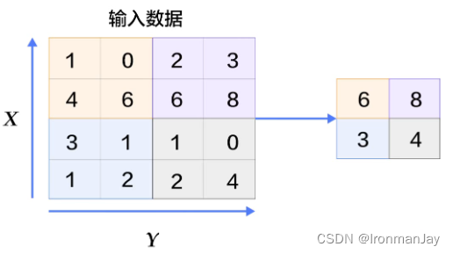
卷积神经网络
池化层
在卷积神经网络中，每个卷积核都会生成一个特征图，因此随着卷积核数量的增加，提取的特征也会增多。然而，并非所有特征都是有用的，许多冗余特征可能导致以下问题：
过拟合：模型可能过度拟合训练数据，影响泛化能力。
维度过高：计算量增加，影响训练效率和存储需求。
为了解决这些问题，可以引入池化层（Pooling Layer），也称为下采样（Downsampling）。池化层的作用是在卷积操作后对特征图进行筛选，仅保留最具代表性的特征，减少数据冗余，同时降低模型复杂度。

Slide 64
卷积神经网络
池化层
提取最有代表性的特征采用的方法：
最大池化：每次取正方形中所有值的最大值
平均池化：取此正方形区域中所有值的平均值

Slide 65
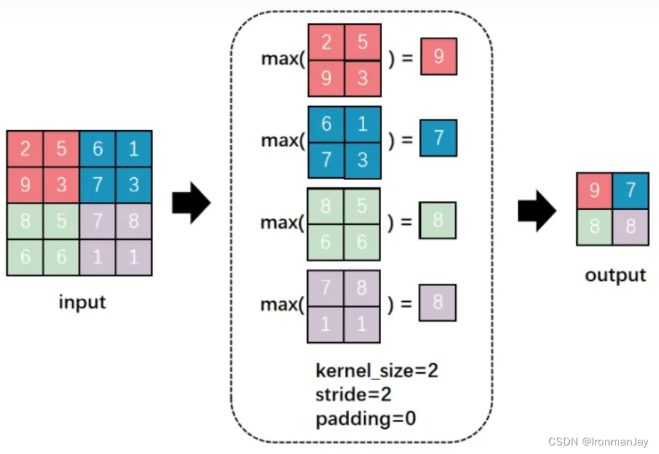
卷积神经网络
最大池化
最大池化：每次取正方形中所有值的最大值，这个最大值也就相当于当前位置最具有代表性的特征。
参数说明：
kernel_size = 2：池化过程使用的正方形尺寸是2×2，如果是在卷积的过程中就说明卷积核的大小是2×2
stride = 2：每次正方形移动两个位置（从左到右，从上到下），这个过程其实和卷积的操作过程一样
padding = 0：如果此值为0，说明没有进行拓展

Slide 66
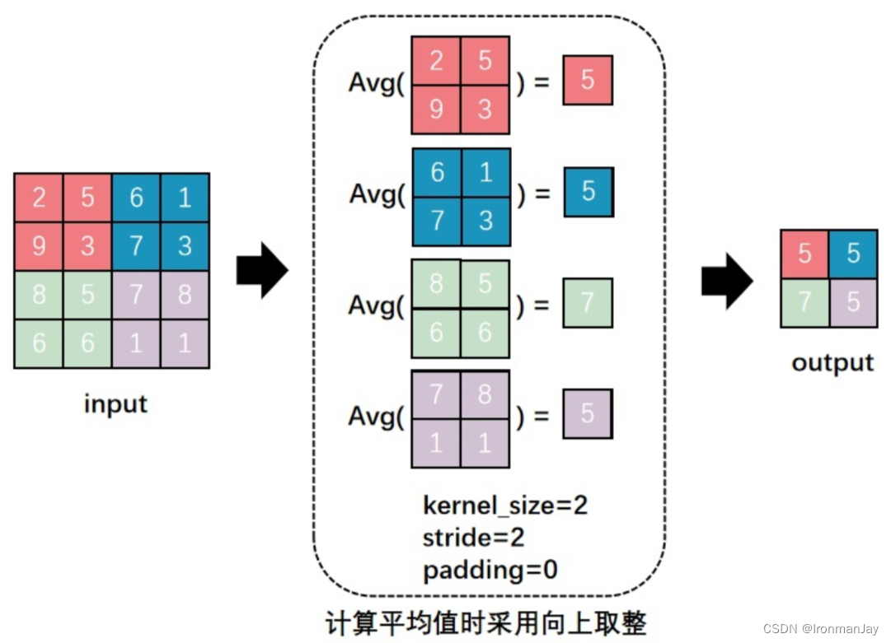
卷积神经网络
平均池化
平均池化：取此正方形区域中所有值的平均值，考虑到每个位置的值对于此处特征的影响。
参数说明：
kernel_size = 2：池化过程使用的正方形尺寸是2×2，如果是在卷积的过程中就说明卷积核的大小是2×2
stride = 2：每次正方形移动两个位置（从左到右，从上到下），这个过程其实和卷积的操作过程一样
padding = 0：如果此值为0，说明没有进行拓展

Slide 67
卷积神经网络
池化的作用
在减少参数量的同时，还保留了原图像的原始特征
有效防止过拟合
为卷积神经网络带来平移不变性

Slide 68
卷积神经网络
什么是平移不变性
当输入图像的位置发生偏移时，其对应的特征图也会随之变化。例如，一张图像中的眼睛特征正常对齐，而另一张因头部左移导致眼睛特征位置偏移。神经网络计算时可能产生误差，因为预期位置的特征未正确匹配。为解决此问题，可使用池化层进行池化操作，使特征在空间上更加稳定。经过池化后，即使眼睛特征位置不同，特征图的关键信息仍能对齐，这便是平移不变性。

Slide 69
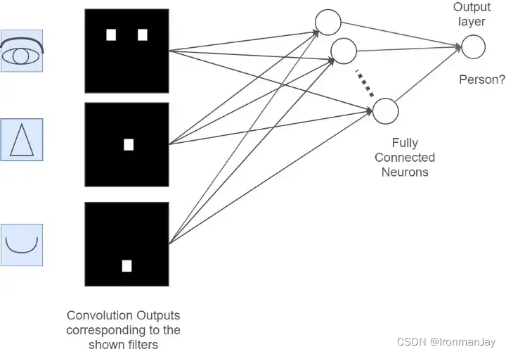
卷积神经网络
全连接层
在完成卷积和池化操作后，我们已提取出图像中眼睛、鼻子和嘴等关键特征。为了判断图像是否为人脸，需要将所有特征图展平，将其维度转换为（1×x ），这一过程称为全连接（Fully Connected）。全连接层将展平后的特征输入神经网络进行计算，最终输出一个概率值，表示图像为人脸的可能性。通过此方法，模型能够综合分析提取的特征，实现对输入图像的分类识别。

Slide 70
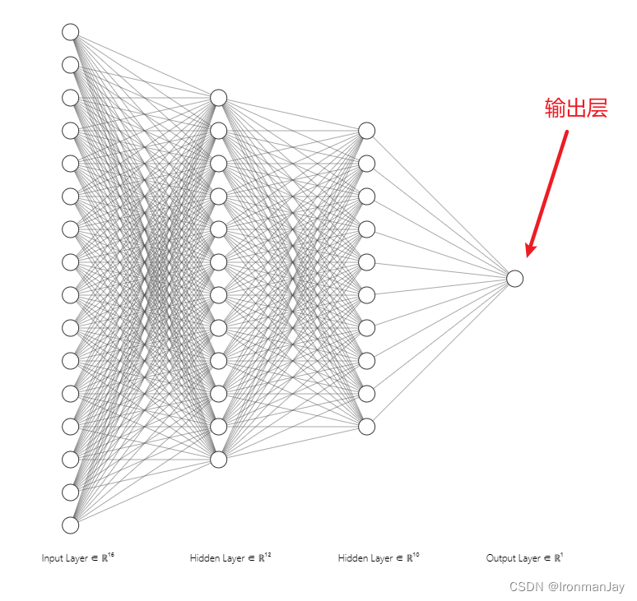
卷积神经网络
输出层
卷积神经网络的输出层将全连接层生成的一维向量进行计算，得到各类别的概率分布。该计算可为线性或非线性，常用于多分类任务。每个类别对应一个概率值，最大值即最终识别结果。通过训练不断优化模型参数，提高分类准确率，使识别更精准。

Slide 71
卷积神经网络
卷积神经网络的训练
卷积神经网络的训练要复杂一些。但训练的原理是一样的：利用链式求导计算损失函数对每个权重的偏导数（梯度），然后根据梯度下降公式更新权重。
反向传输调整权重
反向传输过程是CNN最复杂的地方，虽然从宏观上来看基本思想跟BP一样，都是通过最小化残差来调整权重和偏置，但CNN的网络结构并不像BP网络那样单一，而且因为权重共享，使得计算残差变得很困难。

Slide 72

卷积神经网络
卷积神经网络的训练
输出层的残差
和BP一样，CNN的输出层的残差与中间层的残差计算方式不同，输出层的残差是输出值与类标值的误差值，而中间各层的残差来源于下一层的残差的加权和。本章以平方误差损失函数的多分类问题为例介绍反向传播算法算法。对于一个c个类和和N个训练样本的例子，总误差可以如下给出。

Slide 73

卷积神经网络
卷积神经网络的训练
首先介绍网络第l层的灵敏度的计算方法（Sensitivity），描述了总误差E怎样随着净激活值而变化
反向传播算法实际上通过所有网络层的灵敏度来计算总误差对所有网络参数的偏导数
从而计算使得训练误差减小的方向。

Slide 74

卷积神经网络
卷积层l的灵敏度
需要用下一层池化层l + 1的灵敏度表示卷积层l的灵敏度，然后计算总误差E对卷积层参数（卷积核参数k、偏置参数b)的偏导数。
通过链式求导可得第l层中第j个通道的灵敏度：
其中，表示每个向量与矩阵相乘。若池化层采样因子为n,则将每个像素在水平和垂直方向上复制n次，于是就可以从l+1层的灵敏度上采样成卷积层l的灵敏度

Slide 75


卷积神经网络
卷积层l的灵敏度
使用灵敏度计算卷积层l中的参数（卷积核参数k、偏置参数b)的偏导，分两种情况。
情况1：对于总误差E对偏移量的偏导，可以对卷积层l的灵敏度中所有结点进行求和运算：
情况2：对于总误差关于卷积核参数的偏导，使用链式求导时需要用所有与该卷积核相乘的特征图元素来求偏导：

Slide 76

卷积神经网络
池化层l的灵敏度
池化层（downsampling）：为计算池化层l的灵敏度,需要用下一层卷积层l + 1的灵敏度表示池化层l的灵敏度，然后计算总误差E对池化层参数（权重系数、偏置参数b）的导数。
此处的down()表示池化层的下采样(down sampling)函数。一般来说将l层中nxn块进行最大池化或平均池化操作，使得输出的图像维度在两个方向上都要小n倍。
此处我们假设池化层的上一层和下一层都是卷积层。
如果下一层开始是全连接层，那么可以使用BP神经网络中的反向传播算法来计算灵敏度矩阵。

Slide 77



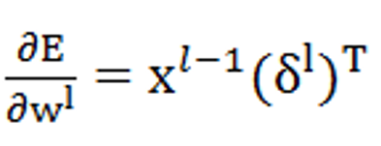
卷积神经网络
全连接层和输出层l的灵敏度
在全连接网络中，如果使用l表示当前层，使用L表示输出层，那么可以使用如下式子来计算输入当前层的输出，此处输出激活函数一般选sigmoid函数或者ReLU函数,常称为当前神经单元的净激活值。
全连接层l的灵敏度可通过下式计算：
输出层的神经元灵敏度可由下面的公式计算：
总误差对偏移项的偏导如下：
总误差对权系数项的偏导如下：

Slide 78
卷积神经网络
卷积神经网络的训练
对于每个网络参数都有一个特定的学习率。
若学习率太小，则训练的速度缓慢；若学习率太大，则可导致无法收敛。在实际问题中，如果总误差在学习过程中发散，那么学习率调小；反之，如果学习速度过慢，那么将学习率调大。

Slide 79
卷积神经网络
卷积神经网络的训练技巧
卷积层训练技巧
传统卷积神经网络的卷积层采用线性滤波器与非线性激活函数，一种改进的方法在卷积层使用多层感知机模型作为微型神经网络，通过在输入图像中滑动微型神经网络来得到特征图，该方法能够增加神经网络的表示能力，被称为Network in network。
池化层的选择
池化（Pooling)是卷积神经网络中一个重要的操作，它能够使特征减少，同时保持特征的局部不变性。常用的池化操作有：空间金字塔池化（Spatial Pyramid Pooling，SPP)、最大池化 (Max Pooling)、平均池化（Mean Pooling)、随机池化（Stochastic Pooling)等
激活函数的选择
常用激活函数有：ReLU、Leakly ReLU、Parametric ReLU、Randomized ReLU、ELU等。

Slide 80
卷积神经网络
卷积神经网络的训练技巧
损失函数的选择
损失函数的选择在卷积神经网络中起重要作用，代表性的损失函数有：平方误差损失、互熵损失 (Cross entropy loss)、Hinge 损失等
优化方法和技巧
卷积神经网络常用的优化方法包含随机梯度下降方法（Stochastic gradient descent, SGD) ，常用的技巧有权值初始化、权值衰减（Weight decay)、Batch normalization等。

Slide 81
循环神经网络
什么是循环神经网络
RNN 是一种用于处理序列数据的神经网络，能够保留历史信息。
适用于时间序列分析、语音识别、机器翻译等任务。
具有循环连接，当前状态依赖于前一时刻的状态。

Slide 82
循环神经网络
什么是循环神经网络
RNN之所以称为循环神经网路，即一个序列当前的输出与前面的输出也有关。具体的表现形式为网络会对前面的信息进行记忆并应用于当前输出的计算中，并且隐藏层的输入不仅包括输入层的输出还包括上一时刻隐藏层的输出。隐藏层之间的节点不再无连接而是有连接的。
RNN已经被在实践中证明对NLP是非常成功的。如词向量表达、语句合法性检查、词性标注等。

Slide 83
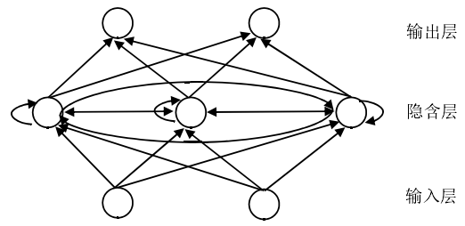
循环神经网络
循环神经网络（RNN）结构
RNN网络的隐含层节点之间是有连接的，隐含层的节点的输入不仅包括输入层还有上一时刻隐含层的输出。RNN和其他网络一样也包含输入层、隐含层和输出层。这些隐含层的连接是RNN最主要的特色。

Slide 84
循环神经网络
循环神经网络（RNN）结构
输入层节点和隐含层节点相互连接，隐含层输出到输出层，而隐含层不是节点之间没有相互影响，可以是上一个时间节点输出信息重新返回隐含层节点，还可以包含隐含层相邻节点相互连接，是一个动态的网络。生物神经网络都是一种循环网络，可以对序列式数据理解，因此RNN更加接近生物神经系统。

Slide 85
循环神经网络
循环神经网络（RNN）训练
对于RNN是的训练和对传统的ANN训练一样。同样使用BP误差反向传播算法，不过有一点区别。如果将RNNs进行网络展开，那么参数W,U,V是共享的，而传统神经网络却不是的。并且在使用梯度下降算法中，每一步的输出不仅依赖当前步的网络，并且还以来前面若干步网络的状态。

Slide 86
循环神经网络
循环神经网络（RNN）训练
前馈网络的BP算法（后向传播）不能直接转移到RNN网络，因为误差的反馈是以节点之间的连接没有环状结构为前提的。在RNN中使用BPTT（Back Propagation Through Time）训练算法
它会沿着时间展开神经网络，重新指定网络中的连接来形成序列。它的基本原理和BP算法是一样的，也包含同样的三个步骤：
1)前向计算每个神经元的输出值；
2)反向计算每个神经元的误差项值，它是误差函数E对神经元j的加权输入的偏导数；
3)计算每个权重的梯度，最后再用随机梯度下降算法更新权重。

Slide 87
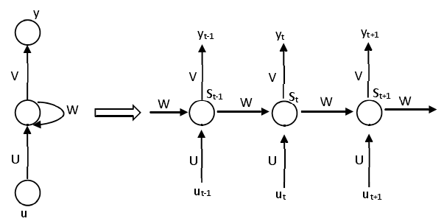
循环神经网络
循环神经网络（RNN）中的自我反馈结构
在传统神经网络中，每一个网络层的参数是不共享的。而在RNNs中，每输入一步，每一层各自都共享参数U,V,W。因此RNNs中的每一步计算函数，只是输入值不同，因此极大地降低了网络中需要学习的参数；此处将RNN进行展开，这样变成了多层的网络。
RNN的关键之处在于隐藏层，隐藏层具有记忆能力，能够记忆序列信息。

Slide 88
循环神经网络
循环神经网络（RNN）的训练技巧
前面介绍RNN训练算法BPTT无法解决长时依赖问题(即当前的输出与前面很长的一段序列有关，一般超过十步就无能为力了)，因为BPTT会带来所谓的梯度消失或梯度爆炸问题(vanishing/exploding gradient problem)，这导致训练时梯度不能在较长序列中一直传递下去，从而使RNN无法捕捉到长距离的影响。
梯度爆炸更容易处理一些。因为梯度爆炸的时候，我们的程序会收到NaN错误。我们也可以设置一个梯度阈值，当梯度超过这个阈值的时候可以直接截取。

Slide 89
循环神经网络
循环神经网络（RNN）的训练技巧
前面介绍RNN训练算法BPTT无法解决长时依赖问题(即当前的输出与前面很长的一段序列有关，一般超过十步就无能为力了)，因为BPTT会带来所谓的梯度消失或梯度爆炸问题(vanishing/exploding gradient problem)，这导致训练时梯度不能在较长序列中一直传递下去，从而使RNN无法捕捉到长距离的影响。
梯度消失更难检测，而且也更难处理一些。一般有三种方法应对梯度消失问题：
合理的初始化权重值。初始化权重，使每个神经元尽可能不要取极大或极小值，以躲开梯度消失的区域;
使用ReLU代替sigmoid和tanh作为激活函数;
使用其他结构的RNNs，比如长短时记忆网络（LTSM: Long Short-Term Memory Neural Network）

Slide 90
循环神经网络
循环神经网络（RNN）小结
介绍了基本的循环神经网络、循环神经网络的训练算法：BPTT（Back Propagation Through Time）方法。
基本的循环神经网络存在梯度爆炸和梯度消失问题，往往无法真正处理好长距离的依赖。
真正得到广泛的应用的是循环神经网络的一个变体：
长短时记忆网络（LTSM : Long Short-Term Memory Neural Network）。
该模型相对于一般的RNNs，只是在隐藏层内部有一些特殊的结构，可以很好的处理长距离的依赖。
长短时记忆网络比标准的 RNN 在很多的任务上都表现得更好。很多令人振奋的关于 RNN 的结果都是通过长短时记忆网络达到的。

Slide 91

Transformer
Attention Is All You Need
Transformer是一种用于自然语言处理（NLP）和其他序列到序列（sequence-to-sequence）任务的深度学习模型架构，它在2017年由Vaswani等人首次提出。Transformer架构引入了自注意力机制（self-attention mechanism），这是一个关键的创新，使其在处理序列数据时表现出色。

Slide 92
Transformer
Transformer的重要组成部分
自注意力机制（Self-Attention）：这是Transformer的核心概念之一，它使模型能够同时考虑输入序列中的所有位置，而不是像循环神经网络（RNN）或卷积神经网络（CNN）一样逐步处理。自注意力机制允许模型根据输入序列中的不同部分来赋予不同的注意权重，从而更好地捕捉语义关系。
多头注意力（Multi-Head Attention）：Transformer中的自注意力机制被扩展为多个注意力头，每个头可以学习不同的注意权重，以更好地捕捉不同类型的关系。多头注意力允许模型并行处理不同的信息子空间。
堆叠层（Stacked Layers）：Transformer通常由多个相同的编码器和解码器层堆叠而成。这些堆叠的层有助于模型学习复杂的特征表示和语义。

Slide 93
Transformer
Transformer的重要组成部分
位置编码（Positional Encoding）：由于Transformer没有内置的序列位置信息，它需要额外的位置编码来表达输入序列中单词的位置顺序。
残差连接和层归一化（Residual Connections and Layer Normalization）：这些技术有助于减轻训练过程中的梯度消失和爆炸问题，使模型更容易训练。
编码器和解码器：Transformer通常包括一个编码器用于处理输入序列和一个解码器用于生成输出序列，这使其适用于序列到序列的任务，如机器翻译。

Slide 94
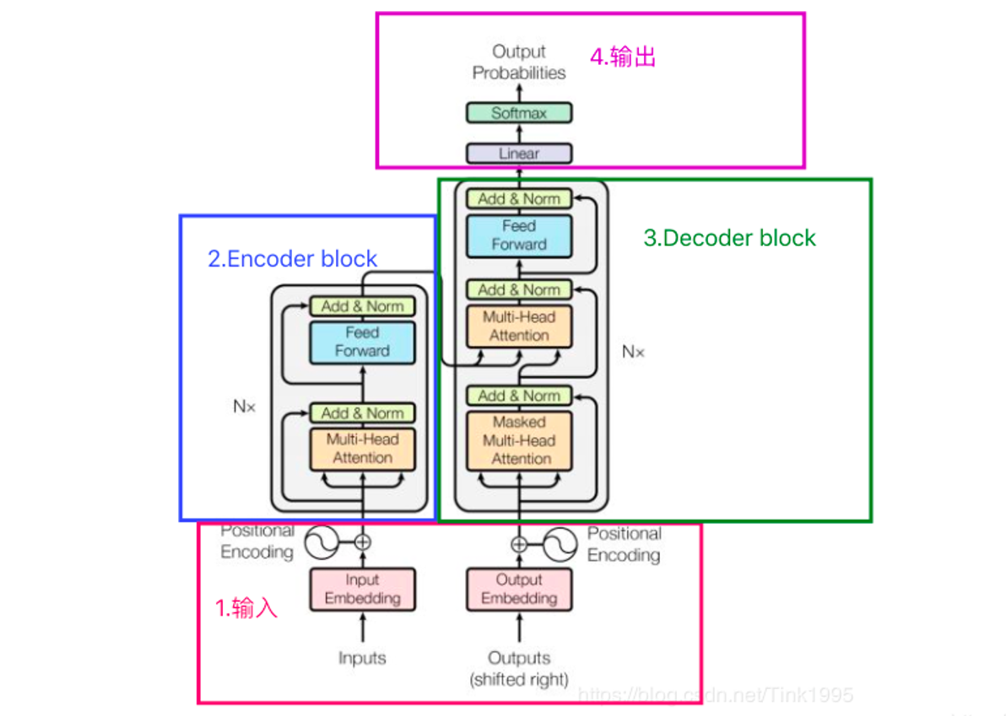
Transformer
Transformer的结构
Nx = 6，Encoder block由6个encoder堆叠而成，图中的一个框代表的是一个encoder的内部结构，一个Encoder是由Multi-Head Attention和全连接神经网络Feed Forward Network构成。如右图所示：。

Slide 95
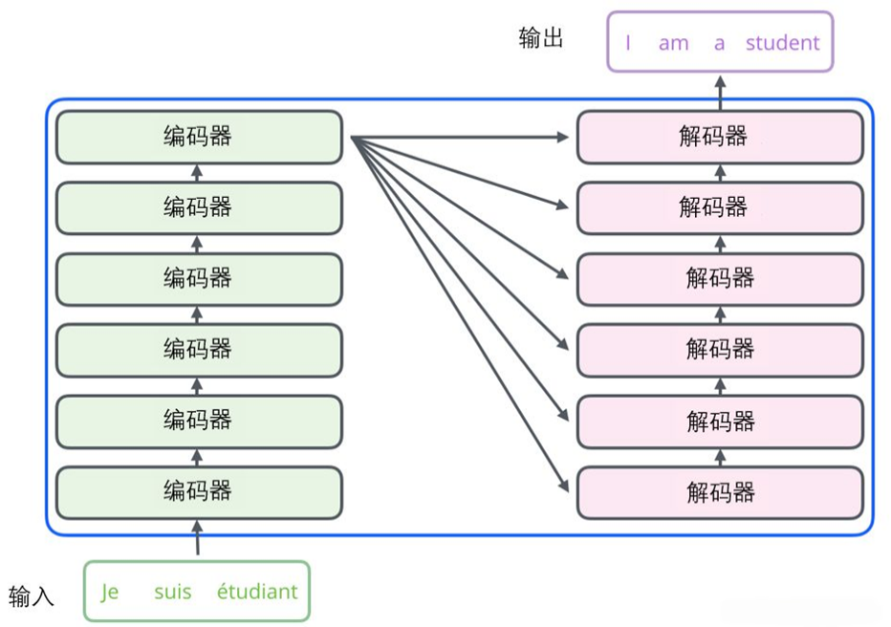
Transformer
Transformer的简略结构
Transformer的简略结构，如下图所示：

Slide 96
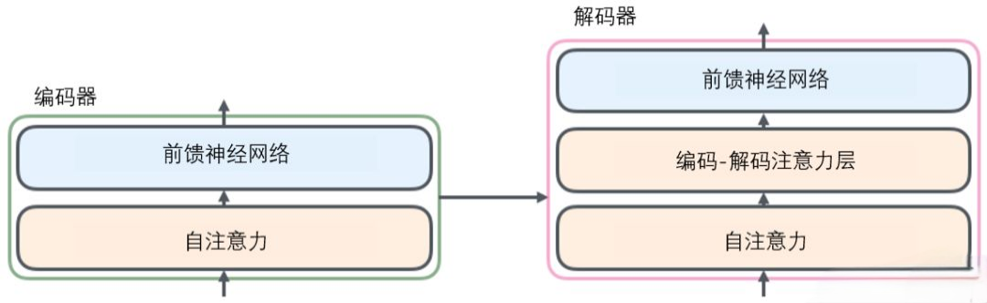
Transformer
编码器和解码器的简略结构
Transformer的编码组件是由6个编码器叠加在一起组成的，解码器同样如此。所有的编码器在结构上是相同的，但是它们之间并没有共享参数。编码器的简略结构如下：
从编码器输入的句子首先会经过一个自注意力层，这一层帮助编码器在对每个单词编码的时候时刻关注句子的其它单词。解码器中的解码注意力层的作用是关注输入句子的相关部分，类似于seq2seq的注意力。原结构中使用到的是多头注意力机制（Multi-Head Attention）。

Slide 97
Transformer——自注意力机制
自注意力机制
自注意力的作用：随着模型处理输入序列的每个单词，自注意力会关注整个输入序列的所有单词，帮助模型对本单词更好地进行编码。在处理过程中，自注意力机制会将对所有相关单词的理解融入到我们正在处理的单词中。更具体的功能如下：
序列建模：自注意力可以用于序列数据（例如文本、时间序列、音频等）的建模。它可以捕捉序列中不同位置的依赖关系，从而更好地理解上下文。这对于机器翻译、文本生成、情感分析等任务非常有用。
并行计算：自注意力可以并行计算，这意味着可以有效地在现代硬件上进行加速。相比于RNN和CNN等序列模型，它更容易在GPU和TPU等硬件上进行高效的训练和推理。（因为在自注意力中可以并行的计算得分）
长距离依赖捕捉：传统的循环神经网络（RNN）在处理长序列时可能面临梯度消失或梯度爆炸的问题。自注意力可以更好地处理长距离依赖关系，因为它不需要按顺序处理输入序列。

Slide 98
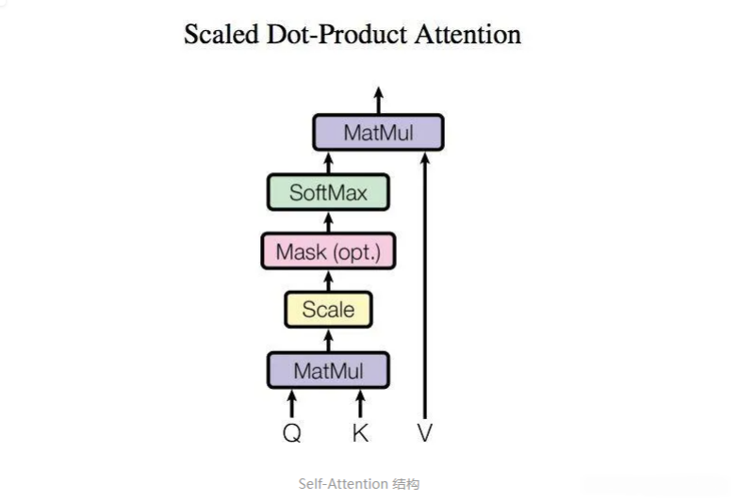
Transformer——自注意力机制
自注意力结构
自注意力结构如下图所示：

Slide 99
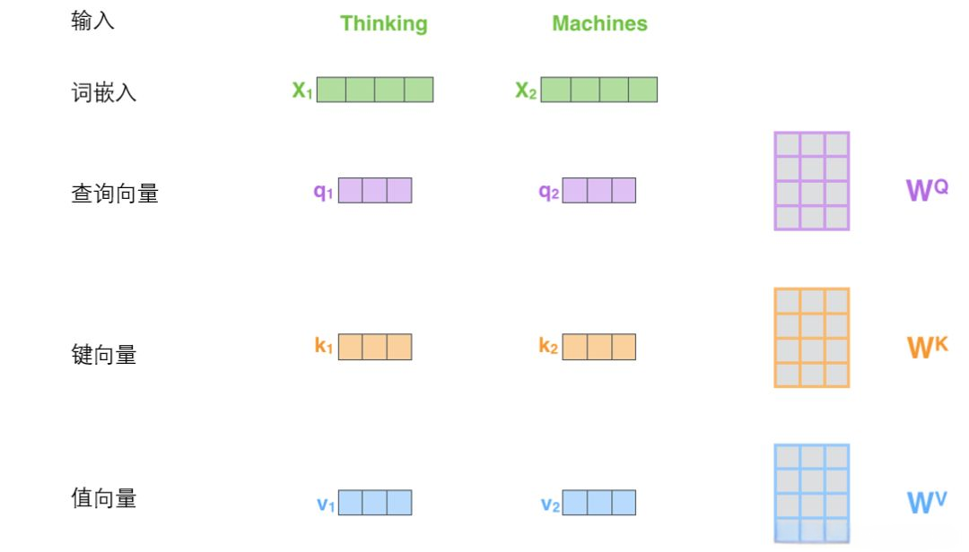
Transformer——自注意力机制
自注意力计算
自注意力的计算：从每个编码器的输入向量（每个单词的词向量，即Embedding，可以是任意形式的词向量，比如说word2vec，GloVe，one-hot编码）中生成三个向量，即查询向量、键向量和一个值向量。（这三个向量是通过词嵌入与三个权重矩阵即 相乘后创建出来的）新向量在维度上往往比词嵌入向量更低。（512->64）

Slide 100

Transformer——自注意力机制
自注意力计算
更一般的，将以上所得到的查询向量、键向量、值向量组合起来就可以得到三个向量矩阵Query、Keys、Values。

Slide 101

Transformer——自注意力机制
自注意力计算
计算自注意力的第二步是计算得分，假设我们在为这个例子中的第一个词“Thinking”计算自注意力向量，我们需要拿输入句子中的每个单词对“Thinking”打分。这些分数是通过所有输入句子的单词的键向量与“Thinking”的查询向量相点积来计算的。

Slide 102

Transformer——自注意力机制
自注意力计算
第三步和第四步是将分数除以8(8是论文中使用的键向量的维数64的平方根，这会让梯度更稳定。这里也可以使用其它值，8只是默认值，这样做是为了防止内积过大。)，然后通过softmax传递结果。随着模型处理输入序列的每个单词，自注意力会关注整个输入序列的所有单词，帮助模型对本单词更好地进行编码。softmax的作用是使所有单词的分数归一化，得到的分数都是正值且和为1。

Slide 103

Transformer——自注意力机制
自注意力计算
第五步是将每个值向量乘以softmax分数(这是为了准备之后将它们求和)。这里的直觉是希望关注语义上相关的单词，并弱化不相关的单词(例如，让它们乘以0.001这样的小数)。

Slide 104

Transformer——自注意力机制
自注意力计算
第六步是对加权值向量求和，然后即得到自注意力层在该位置的输出(在我们的例子中是对于第一个单词)。

Slide 105

Transformer——自注意力机制
自注意力计算
整体的计算图如图所示：
最终得到了自注意力，并将得到的向量传递给前馈神经网络。以上二到六步合为一个公式计算自注意力层的输出。

Slide 106

Transformer——自注意力机制
自注意力层的完善——“多头”注意力机制（类似CNN的多组卷积核）
对应整体结构图中的Multi——Head Attention
1、扩展了模型专注于不同位置的能力。
2、有多个查询/键/值权重矩阵集合，（Transformer使用八个注意力头）并且每一个都是随机初始化的。和上边一样，用矩阵X乘以 来产生查询、键、值矩阵。
3、self-attention只是使用了一组 来进行变换得到查询、键、值矩阵，而Multi-Head Attention使用多组 得到多组查询、键、值矩阵，然后每组分别计算得到一个Z矩阵。

Slide 107

Transformer——自注意力机制
自注意力层的完善——“多头”注意力机制（类似CNN的多组卷积核）
前馈层只需要一个矩阵，则把得到的8个矩阵拼接在一起，然后用一个附加的权重矩阵 与它们相乘。

Slide 108

Transformer——自注意力机制
流程
总结整个流程：

Slide 109

Transformer——自注意力机制
示例
编码it一词时，不同注意力的头集中在哪里，当我们编码it这个单词时：（图中只列举出了两个注意力）：
其中一个注意力头集中在The animal
另一个注意力头集中在tire上。即形象解释it代指的是animal和tire
注意图中黄线和绿线的粗细代表着关注度的高低

Slide 110

Transformer——位置编码
为什么要用位置编码？
如果不添加位置编码，那么无论单词在什么位置，它的注意力分数都是确定的。
为了理解单词顺序，Transformer为每个输入的词嵌入添加了一个向量，这样能够更好的表达词与词之间的关系。词嵌入与位置编码相加，而不是拼接，他们的效率差不多，但是拼接的话维度会变大，所以不考虑。

Slide 111

Transformer——位置编码
为什么要用位置编码？
为了让模型理解单词的顺序，我们添加了位置编码向量，这些向量的值遵循特定的模式。

Slide 112

Transformer——Add&Normalize
残差链接和层归一化
在经过多头注意力机制得到矩阵Z之后，并没有直接传入全连接神经网络，而是经过了一步Add&Normalize。
Add & Norm 层由 Add 和 Norm 两部分组成，其计算公式如下：
LayerNorm(X + MultiHeadAttention(X))
LayerNorm(X + FeedForward(X))
其中 X表示 Multi-Head Attention 或者 Feed Forward 的输入，MultiHeadAttention(X) 和 FeedForward(X) 表示输出 (输出与输入 X 维度是一样的，所以可以相加)。

Slide 113

Transformer——Add&Normalize
Add
Add，就是在z的基础上加了一个残差块X，加入残差块的目的是为了防止在深度神经网络的训练过程中发生退化的问题，退化的意思就是深度神经网络通过增加网络的层数，Loss逐渐减小，然后趋于稳定达到饱和，然后再继续增加网络层数，Loss反而增大。

Slide 114

Transformer——Add&Normalize
Normalize
归一化目的： 1、加快训练速度 2、提高训练的稳定性 使用到的归一化方法是Layer Normalization。

Slide 115

Transformer——Add&Normalize
Normalize
LN是在同一个样本中不同神经元之间进行归一化，而BN是在同一个batch中不同样本之间的同一位置的神经元之间进行归一化。BN是对于相同的维度进行归一化，但是咱们NLP中输入的都是词向量，一个300维的词向量，单独去分析它的每一维是没有意义地，在每一维上进行归一化也是适合地，因此这里选用的是LN。

Slide 116
Transformer——全连接层Feed Forward
全连接层Feed Forward
全连接层是一个两层的神经网络，先线性变换，然后ReLU非线性，再线性变换。 这两层网络就是为了将输入的Z映射到更加高维的空间中然后通过非线性函数ReLU进行筛选，筛选完后再变回原来的维度。 经过6个encoder后输入到decoder中。

Slide 117
Transformer——Decoder整体结构
Decoder整体结构
和Encoder Block一样，Decoder也是由6个decoder堆叠而成的，Nx=6。包含两个 Multi-Head Attention 层。第一个 Multi-Head Attention 层采用了 Masked 操作。第二个 Multi-Head Attention 层的K, V矩阵使用 Encoder 的编码信息矩阵C进行计算，而Q使用上一个 Decoder block 的输出计算。

Slide 118
Transformer——Decoder整体结构
Masked Multi-Head Attention
与Encoder的Multi-Head Attention计算原理一样，只是多加了一个mask码。mask 表示掩码，它对某些值进行掩盖，使其在参数更新时不产生效果。Transformer 模型里面涉及两种 mask，分别是 padding mask 和 sequence mask。为什么需要添加这两种mask码呢？

Slide 119
Transformer——Decoder整体结构
padding mask
什么是 padding mask 呢？因为每个批次输入序列长度是不一样的也就是说，我们要对输入序列进行对齐。具体来说，就是给在较短的序列后面填充 0。但是如果输入的序列太长，则是截取左边的内容，把多余的直接舍弃。因为这些填充的位置，其实是没什么意义的，所以我们的attention机制不应该把注意力放在这些位置上，所以我们需要进行一些处理。具体的做法是，把这些位置的值加上一个非常大的负数(负无穷)，这样的话，经过 softmax，这些位置的概率就会接近0

Slide 120
Transformer——Decoder整体结构
sequence mask
sequence mask 是为了使得 decoder 不能看见未来的信息。对于一个序列，在 time_step 为 t 的时刻，我们的解码输出应该只能依赖于 t 时刻之前的输出，而不能依赖 t 之后的输出。因此我们需要想一个办法，把 t 之后的信息给隐藏起来。这在训练的时候有效，因为训练的时候每次我们是将target数据完整输入进decoder中地，预测时不需要，预测的时候我们只能得到前一时刻预测出的输出。那么具体怎么做呢？也很简单：产生一个上三角矩阵，上三角的值全为0。把这个矩阵作用在每一个序列上，就可以达到我们的目的。

Slide 121
Transformer——Decoder整体结构
Masked Multi-Head Attention
注意：
1、在Encoder中的Multi-Head Attention也是需要进行mask的，只不过Encoder中只需要padding mask即可，而Decoder中需要padding mask和sequence mask。
2、Encoder中的Multi-Head Attention是基于Self-Attention地，Decoder中的第二个Multi-Head Attention就只是基于Attention，它的输入Quer来自于Masked Multi-Head Attention的输出，Keys和Values来自于Encoder中最后一层的输出。

Slide 122

Transformer——输出
输出 Output如图中所示，首先经过一次线性变换（线性变换层是一个简单的全连接神经网络，它可以把解码组件产生的向量投射到一个比它大得多的，被称为对数几率的向量里），然后Softmax得到输出的概率分布（softmax层会把向量变成概率），然后通过词典，输出概率最大的对应的单词作为我们的预测输出。

Slide 123
Transformer
transformer的优缺点
优点： 1、效果好 2、可以并行训练，速度快 3、很好的解决了长距离依赖的问题 缺点： 完全基于self-attention，对于词语位置之间的信息有一定的丢失，虽然加入了positional encoding来解决这个问题，但也还存在着可以优化的地方。

